Slide 1
Бюджет для граждан
Об исполнении бюджета округа за 2024 год

Slide 2
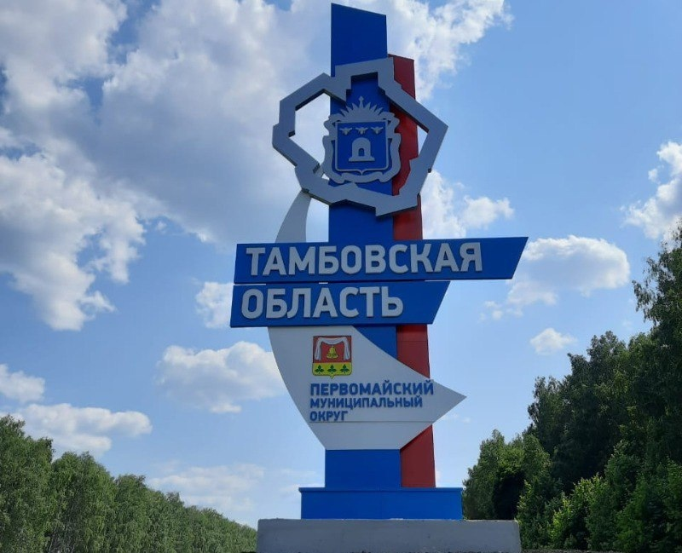
Дорогие жители
Первомайского округа и все, кого
интересуют общественные финансы!
В целях реализации принципа прозрачности, открытости бюджета и информирования жителей о расходовании средств бюджета разработан «Бюджет для граждан» по исполнению бюджета за 2024 год. Данная информация позволит гражданам составить представление об источниках формирования доходов бюджета Первомайского округа, направлениях расходования бюджетных средств в 2024 году и сделать выводы об эффективности использования бюджетных средств.
Мы надеемся на заинтересованное внимание жителей Первомайского округа к процессу исполнения бюджета.

Slide 3
Исполнение бюджета района в 2024 году осуществлялось в соответствии со :
Статьей 264.2 Бюджетного Кодекса РФ. Отчет об исполнении бюджета Первомайского округа за 2024 год сформирован финансовым органом на основании отчетов главных распорядителей, главных администраторов доходов бюджета и главных администраторов источников финансирования дефицита бюджета.
Операции по исполнению местного бюджета оформлялись документами, предусмотренными Инструкцией по бюджетному учету, утвержденной приказом Минфина РФ от 01.12.2010 № 157-н (в редакции от 27.04.2023) и от 06.12.2010 № 162-н (в редакции от 29.03.2023).
В соответствии со статьей 215.1 Бюджетного Кодекса РФ исполнение бюджета Первомайского округа осуществляется на основе казначейского исполнения.

Slide 4
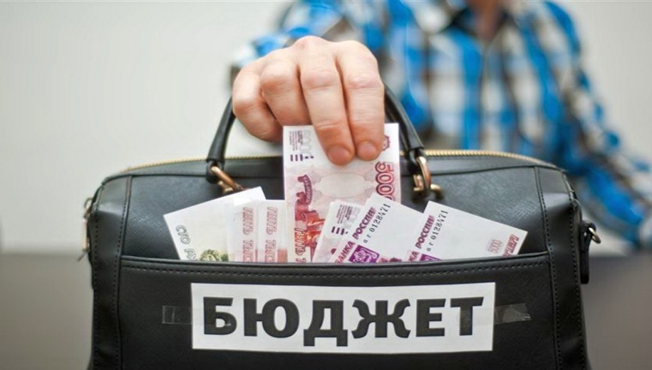
Основные понятия
Бюджет – форма образования и расходования денежных средств, предназначенных для финансового обеспечения задач и функций государства и местного самоуправления
ДОХОДЫ БЮДЖЕТА поступающие в бюджет денежные средства
РАСХОДЫ БЮДЖЕТА выплачиваемые из бюджета денежные средства
СБАЛАНСИРОВАННЫЙ БЮДЖЕТ – равенство доходов и расходов бюджета
ПРОФИЦИТ БЮДЖЕТА - превышение доходов бюджета над его расходами
ДЕФИЦИТ БЮДЖЕТА – превышение расходов бюджета над его доходами

Slide 5
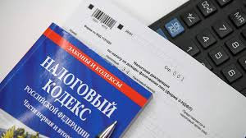
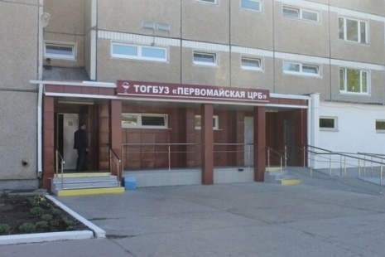
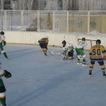
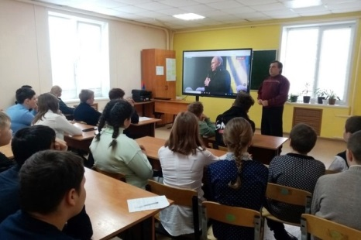
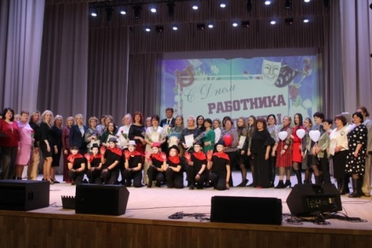
Гражданин и его участие в бюджетном процессе
Гражданин как налогоплательщик
Участвует в доходной части бюджета
Получает социальные гарантии (образование, здравоохранение, жилищно-коммунальное хозяйство, культура, физическая культура и спорт, социальные льготы и другие направления социальных гарантий населению) расходная часть бюджета
Гражданин как получатель социальных гарантий

Slide 6
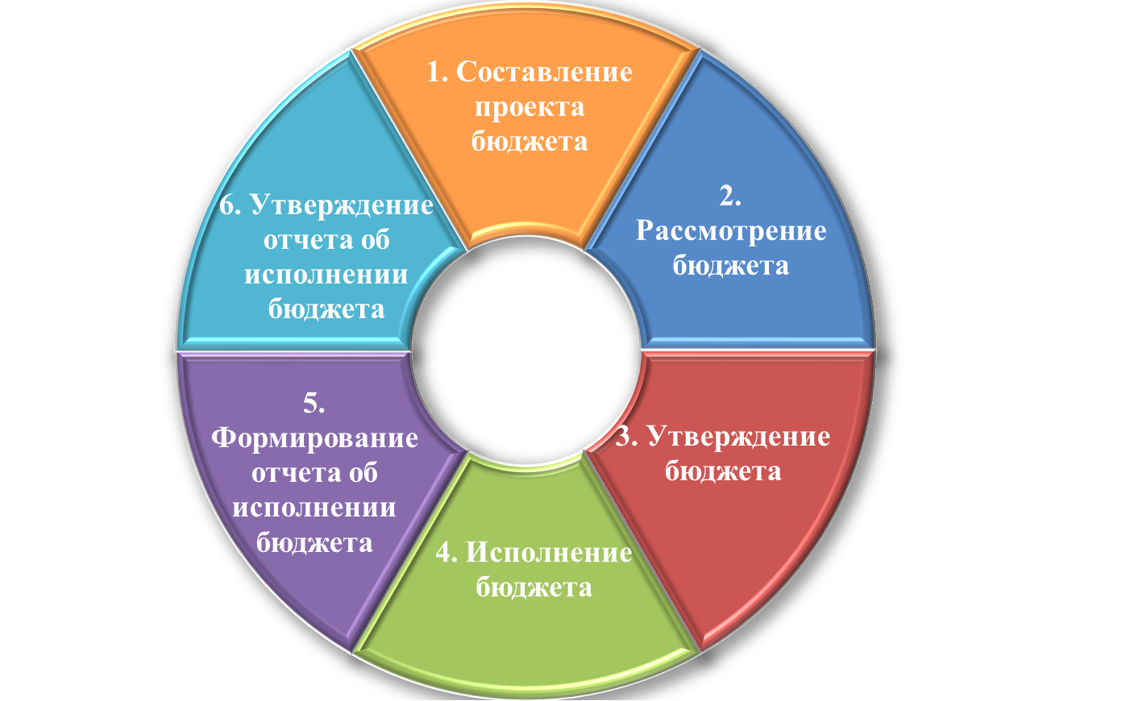
Этапы бюджетного процесса

Slide 7
Исполнение бюджета Первомайского округа за 2024 год
Бюджет Первомайского муниципального округа за 2024 год исполнен по доходам в сумме 1 113 029,1 тыс. рублей или 100,7 % от плановых назначений (1 104 804,9 тыс. рублей), по расходам в сумме 1 119 697,9 тыс. рублей – 98,4 % плановых назначений (1 138 309,2 тыс. рублей). Бюджет исполнен с дефицитом 6 668,8 тыс. рублей при плановом дефиците 33 504,3 тыс. рублей.

Slide 8
Структура доходов бюджета округа за 2024 год
Наименование дохода | Утверждено на 2024 год | Исполнено за 2024 год | % исполнения за год | Удельный вес, %
Налоговые доходы | 414 930,2 | 423 980,8 | 102,2 | 38,1
Неналоговые доходы | 16 944,4 | 17 329,7 | 102,2 | 1,6
Всего налоговых и неналоговых доходов | 431 874,6 | 441 310,5 | 102,2 | 39,7
Безвозмездные поступления: | 672 930,3 | 671 718,6 | 99,8 | 60,3
в том числе
доходы бюджетов от возврата остатков прошлых лет |  | 162,5
Возврат остатков субсидий, субвенций и иных межбюджетных трансфертов |  | - 162,5
ВСЕГО доходов | 1 104 804,9 | 1 113 029,1 | 100,7 | 100,0

Slide 9
Структура собственных доходов бюджета Первомайского округа за 2024 год

Slide 10
Налоговые доходы бюджета округа в 2024 году

Slide 11
Неналоговые доходы в 2024 году

Slide 12
Безвозмездные поступления бюджета округа в 2024 году
Наименование | Исполнено за 2023 год | Утверждено на 2024 год | Исполнено за 2024 год | Процент исполнения к плану | Исполнение к 2023 году
Безвозмездные поступления, всего: | 446 745,9 | 672 930,3 | 671 718,6 | 99,8 | + 224 972,7
Дотации на выравнивание бюджетной обеспеченности | 40 620,1 | 50 685,6 | 50 685,6 | 100 | + 10 065,5
Дотации бюджетам на поддержку мер по обеспечению сбалансированности бюджетов | 1 000,0 | 7 854,1 | 7 854,1 | 100 | + 6 854,1
Дотации бюджетам муниципальных округов на организацию и предоставление общеобразовательных услуг и иные цели | 36 968,4 | 47 830,8 | 47 830,8 | 100 | + 10 862,4
Субсидии бюджетам муниципальных районов | 49 131,8 | 218 281,3 | 218 261,1 | 99,9 | + 169 129,8
Субвенции бюджетам муниципальных районов | 295 156,1 | 319 749,5 | 318 558 | 99,6 | + 23 401,9
Иные межбюджетные трансферты | 23 830,7 | 28 528,9 | 28 528,9 | 100 | + 4 698,2
Доходы бюджета от возврата остатков субсидий, субвенций прошлых лет | 38,8 |  |  |  | - 38,8

Slide 13
Структура безвозмездных поступлений бюджета округа в 2024 году

Slide 14
Исполнение бюджета округа по расходам

Slide 15
Расходы бюджета муниципального округа осуществлялись, исходя из установленных законодательством полномочий муниципального округа по исполнению расходных обязательств в соответствии с целями и задачами, определенными посланием Президента РФ о бюджетной политике в 2024 году и с учетом основных направлений бюджетной и налоговой политики Первомайского муниципального округа на 2024 год.
Бюджет формировался и исполнялся на основе программно-целевого метода бюджетного планирования. В рамках 21 муниципальной программы, являющихся одним из инструментов долгосрочного бюджетного планирования, основная задача, которого состоит в увязке проводимой бюджетной политики с задачами по созданию условий для долгосрочного устойчивого роста экономики и повышению уровня и качества жизни населения, произведено 98,9 % (1 107 628,4 тыс. рублей) расходов бюджета округа.

Slide 16
В соответствии с Бюджетным кодексом РФ исполнение бюджета Первомайского округа основано на реализации муниципальных программах Первомайского округа Тамбовской области
тыс. рублей
Номер программы | Наименование муниципальной программы | Утверждено на 2024 год | Исполнено 2024 год
1 | Муниципальная программа Первомайского района "Оказание содействия добровольному переселению соотечественников, проживающих за рубежом" | 5,0 | 5,0
2 | Муниципальная программа Первомайского муниципального округа Тамбовской области "Эффективное управление финансами и оптимизация муниципального долга" | 9 995,2 | 9 014
3 | Муниципальная программа Первомайского муниципального округа Тамбовской области "Развитие образования Первомайского муниципального округа" | 700 351,8 | 697 615,3
4 | Муниципальная программа Первомайского муниципального округа Тамбовской области "Экономическое развитие и инновационная экономика" | 132 466,6 | 129 626,3
5 | Муниципальная программа Первомайского муниципального округа Тамбовской области "Социальная поддержка граждан" | 10 086,3 | 9 847,6
6 | Муниципальная программа Первомайского муниципального округа Тамбовской области "Развитие культуры" | 48 648,3 | 47 618,0
7 | Муниципальная программа Первомайского муниципального округа Тамбовской области "Формирование современной городской среды на территории Первомайского муниципального округа Тамбовской области" | 75 648,3 | 71 729,7
8 | Муниципальная программа Первомайского муниципального округа Тамбовской области "Развитие транспортной системы и дорожного хозяйства Первомайского муниципального округа Тамбовской области" | 109 025,9 | 105 899,1
9 | Муниципальная программа Первомайского муниципального округа Тамбовской области "Обеспечение доступным и комфортным жильем и коммунальными услугами граждан Первомайского муниципального округа Тамбовской области" | 3 742,2 | 3742,2
10 | Муниципальная программа Первомайского муниципального округа Тамбовской области "Развитие физической культуры, спорта и туризма" | 755,0 | 755,0

Slide 17
Номер программы | Наименование муниципальной программы | Утверждено на 2024 год | Исполнено 2024 год
11 | Муниципальная программа Первомайского муниципального округа Тамбовской области "Информационное обеспечение управления недвижимостью, реформирования и регулирования земельных и имущественных отношений в Первомайском муниципальном округе" | 4 156,6 | 4 027,4
12 | Муниципальная программа Первомайского муниципального округа Тамбовской области "Охрана окружающей среды, воспроизводство и использование природных ресурсов Первомайского муниципального округа Тамбовской области" | 1 269,7 | 1 140,3
13 | Муниципальная программа Первомайского муниципального округа Тамбовской области "Комплексное развитие систем коммунальной инфраструктуры Первомайского муниципального округа" | 9 994,4 | 9 081,8
14 | Муниципальная программа Первомайского муниципального округа Тамбовской области "Патриотическое воспитание граждан Первомайского муниципального округа Тамбовской области" | 30 | 29,9
15 | Муниципальная программа Первомайского муниципального округа Тамбовской области "Информационное общество" | 4 805,0 | 4 489,2
16 | Муниципальная программа Первомайского муниципального округа Тамбовской области "Развитие сельского хозяйства и регулирования рынков сельскохозяйственной продукции, сырья и продовольствия Первомайского муниципального округа" | 564,1 | 556,2
19 | Муниципальная программа Первомайского муниципального округа Тамбовской области "Обеспечение безопасности населения Первомайского муниципального округа Тамбовской области и противодействие преступности" | 6 942,3 | 6 488,8
20 | Муниципальная программа Первомайского муниципального округа Тамбовской области "Защита населения и территорий от чрезвычайных ситуаций, обеспечение пожарной безопасности и безопасности людей на водных объектах в Первомайском муниципальном округе Тамбовской области" | 5 626,9 | 5 620,4
21 | Муниципальная программа Первомайского муниципального округа Тамбовской области "Доступная среда" | 318,3 | 318,3
24 | Муниципальная программа по укреплению здоровья, увеличению периода активного долголетия и продолжительности здоровой жизни граждан старшего поколения в Первомайском муниципальном округе Тамбовской области | 15,0 | 15,0
25 | Муниципальная программа "Укрепление общественного здоровья населения Первомайского муниципального округа Тамбовской области" | 9,0 | 9,0
 | ИТОГО | 1 124 501,5 | 1 107 628,4

Slide 18
Расходы бюджета Первомайского округа
тыс. рублей
Наименование | Утверждено 2024 год | Исполнено 2024 год | % исполнения к плановым назначениям 2024 года
ОБЩЕГОСУДАРСТВЕННЫЕ ВОПРОСЫ | 187 844,3 | 181 471,1 | 96,6
НАЦИОНАЛЬНАЯ ОБОРОНА | 1 070,5 | 947,8 | 88,5
НАЦИОНАЛЬНАЯ БЕЗОПАСНОСТЬ И ПРАВООХРАНИТЕЛЬНАЯ ДЕЯТЕЛЬНОСТЬ | 89,2 | 38,1 | 42,7
НАЦИОНАЛЬНАЯ ЭКОНОМИКА | 112 649,9 | 109 515,1 | 97,2
ЖИЛИЩНО-КОММУНАЛЬНОЕ ХОЗЯЙСТВО | 82 623,3 | 77 771,5 | 94,1
ОХРАНА ОКРУЖАЮЩЕЙ СРЕДЫ | 1 269,7 | 1 140,3 | 89,8
ОБРАЗОВАНИЕ | 654 214,6 | 652 706,3 | 99,8
КУЛЬТУРА, КИНЕМАТОГРАФИЯ | 62 056,1 | 61 023,3 | 98,3
СОЦИАЛЬНАЯ ПОЛИТИКА | 35 687,4 | 34 305,5 | 96,1
ФИЗИЧЕСКАЯ КУЛЬТУРА И СПОРТ | 804,1 | 779,0 | 96,9
ОБСЛУЖИВАНИЕ ГОСУДАРСТВЕННОГО И МУНИЦИПАЛЬНОГО ДОЛГА | 0 | 0 | 0
Результат исполнения бюджета (дефицит "-", профицит "+") | - 33 504,3 | - 6 666,8 | 19,9
Расходы бюджета - ИТОГО | 1 138 309,2 | 1 119 697,9 | 98,4

Slide 19
В 2024 году большая часть расходов бюджета Первомайского муниципального округа направлена на финансовое обеспечение: «Образование» (58,3 % - 652 706,3 тыс. рублей), «Общегосударственные вопросы» (16,2 % - 181 471,1 тыс. рублей ), «Национальная экономика» (9,8% - 109 515,1 тыс. рублей), «Жилищно-коммунальное хозяйство (7,0 % - 77 771,5 тыс. рублей), «Культура, кинематография» (5,5 % - 61 023,3 тыс. рублей), рублей)

Slide 20
Обеспечение дорожной деятельности Первомайского муниципального округа осуществляется посредством формирования и использования средств ДОРОЖНОГО ФОНДА в размере 93 450,4 тыс. рублей в 2024 году.
Расходы ФОНДА
Доходы ФОНДА
Повышение технического уровня существующих автомобильных дорог;
Увеличение протяженности дорог, общего пользования местного значения, отвечающих нормативным требованиям;
капитальный ремонт, ремонт и содержание автомобильных дорог
акцизы на бензин, дизельное топливо, моторное масло;
субсидии из регионального дорожного фонда;
инициативные платежи граждан

Slide 21
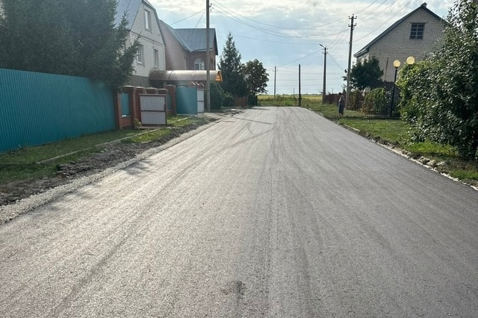
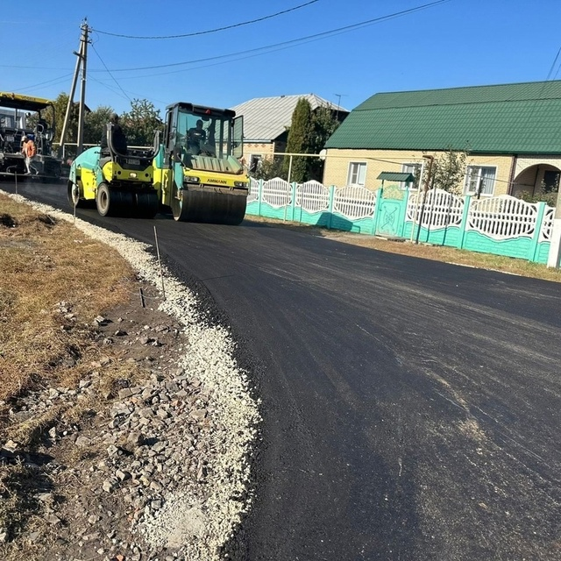
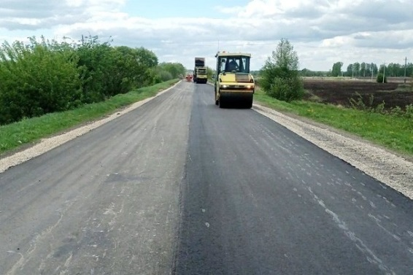
Проведены работы по асфальтированию дорог по улицам Зои Космодемьянской, Маяковского протяженностью 0,9 км и Мичурина. Работы по асфальтированию выполнены на участках дорог на улицах Героя России А.В. Кондрашкина и в Сенном переулке.
В 2024 году в селе Старосеславино заасфальтирован участок дороги от улицы Советская до сельского кладбища и отремонтирован участок дороги «Каспий» - Малый Снежеток – Лычное 1,4 км в границах Чернышевского территориального отдела.

Slide 22
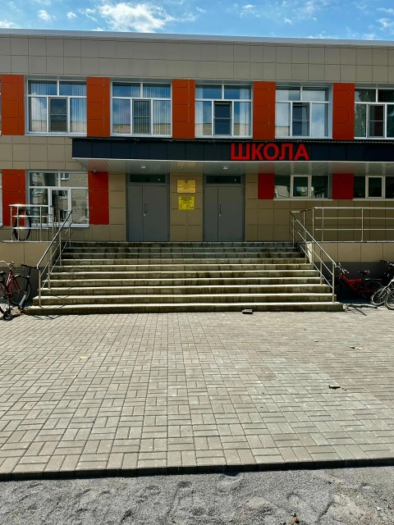
Муниципальная система образования представлена Первомайской средней общеобразовательной школой с 15 филиалами (кроме того, еще 3 филиала Первомайской СОШ реализуют только программу дошкольного образования), детским садом с 5 филиалами и 2 организациями дополнительного образования: дом детского творчества, детско-юношеская спортивная школа.
Охват детей и подростков общим образованием составляет 100%, количество учащихся в общеобразовательных организациях – 2 383 учеников. Всего классов-комплектов – 175. Средняя наполняемость классов – 14 учащихся.

Slide 23
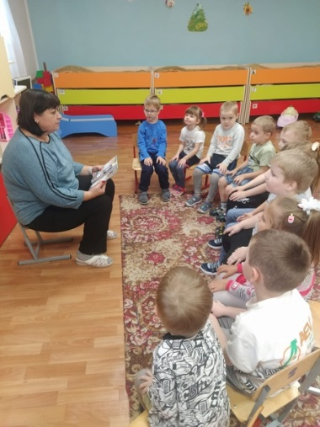
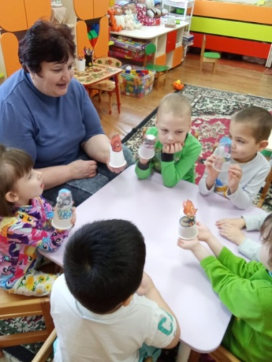
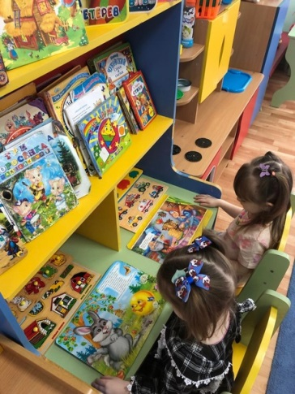
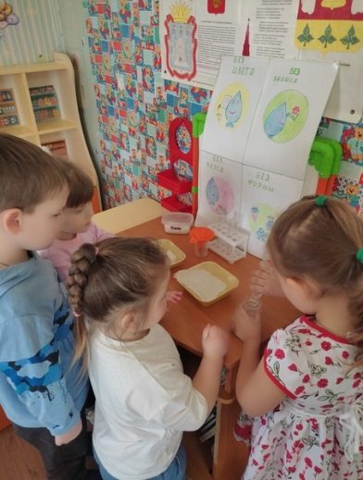
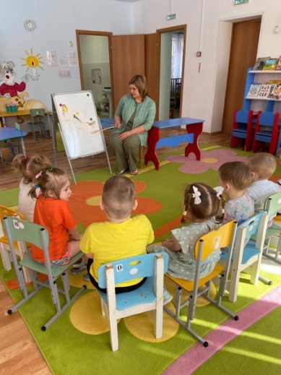
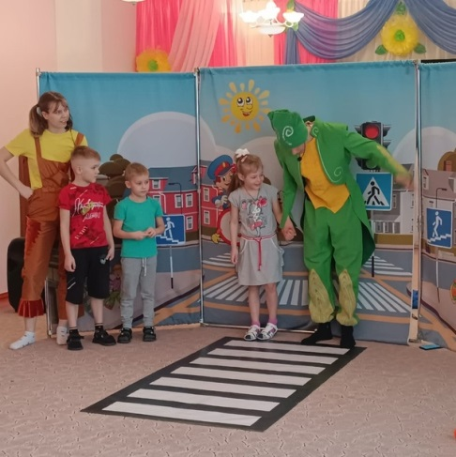
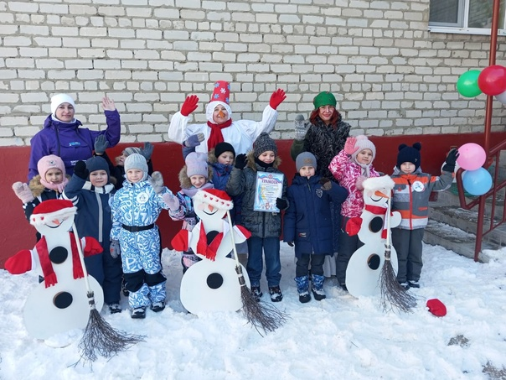
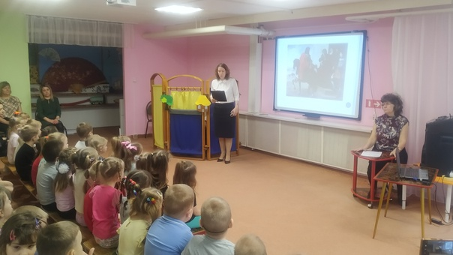
Программа дошкольного образования на территории Первомайского округа реализуется в муниципальном бюджетном дошкольном образовательном учреждение «Первомайский детский сад» и филиалах муниципального бюджетного общеобразовательного учреждения «Первомайская средняя общеобразовательная школа». Всеми формами дошкольного образования охвачены 909 детей в возрасте от 1 до 7 лет

Slide 24
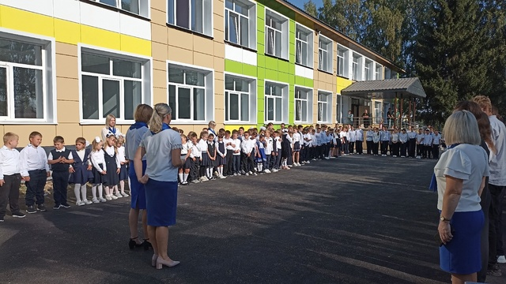
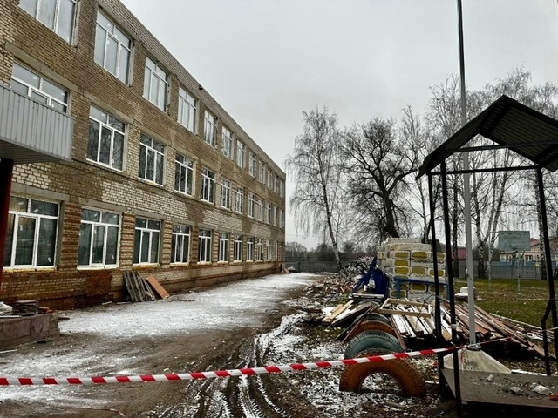
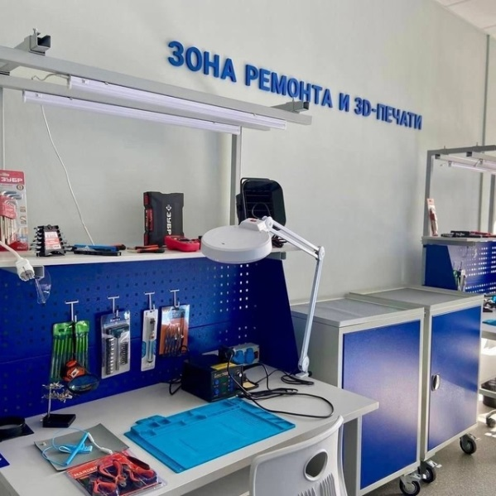
в 2024 году образовательные организации активно участвуют в госпрограмме «Модернизация школьных систем образования» в рамках проекта «Развитие образования».
Капитально отремонтирован филиал Первомайской школы в с.Иловай-Дмитриевское.
Капремонт филиала Первомайской школы в селе Старосеславино выполнен наполовину.
Центр практической подготовки по разработке, производству и эксплуатации беспилотных авиационных систем появились в первом корпусе школы. Новую программу школьники будут осваивать в рамках нацпроекта «Беспилотные авиационные системы».
В рамках федерального проекта «Успех каждого ребёнка» национального проекта «Образование» были открыты новые места естественно-научной, туристско-краеведческой и социально-гуманитарной направленностей в Первомайской школе и Доме детского творчества.
В рамках проекта «Цифровая образовательная среда» обновлена материально-техническая база оборудованием, средствами обучения и воспитания. Четыре школы округа получили новое современное компьютерное оборудование (ноутбуки, интерактивная панель, многофункциональное устройство).

Slide 25
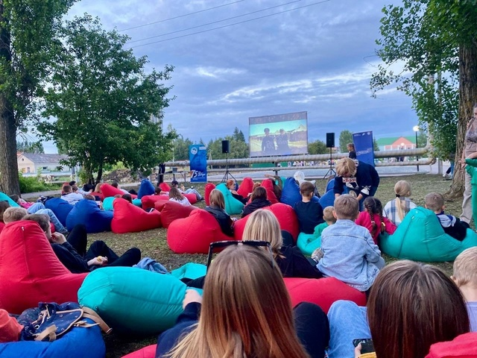
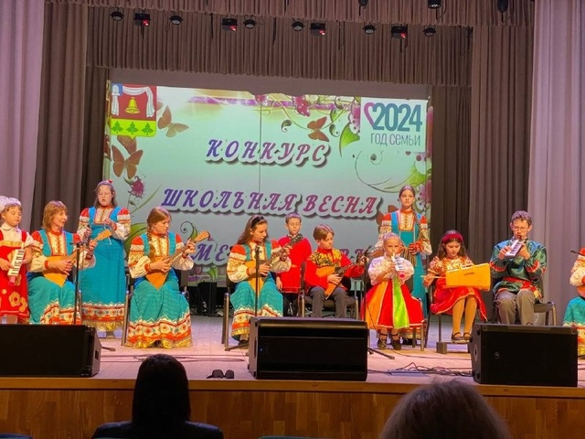
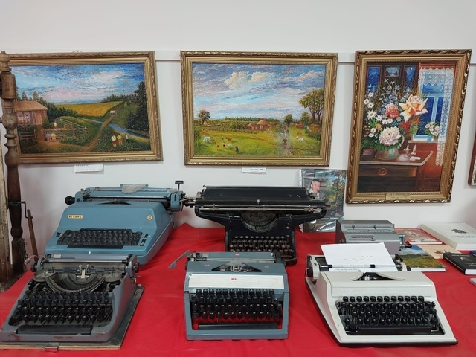
Задача по созданию необходимых условий для полноценного культурного отдыха и здорового образа жизни в округе возложена на Центральный Дом культуры с 15 филиалами сельских клубных учреждений, Центральную библиотеку, детскую библиотеку и 19 филиалов сельских библиотек, Детскую школу искусств и Первомайский краеведческий музей.

Slide 26
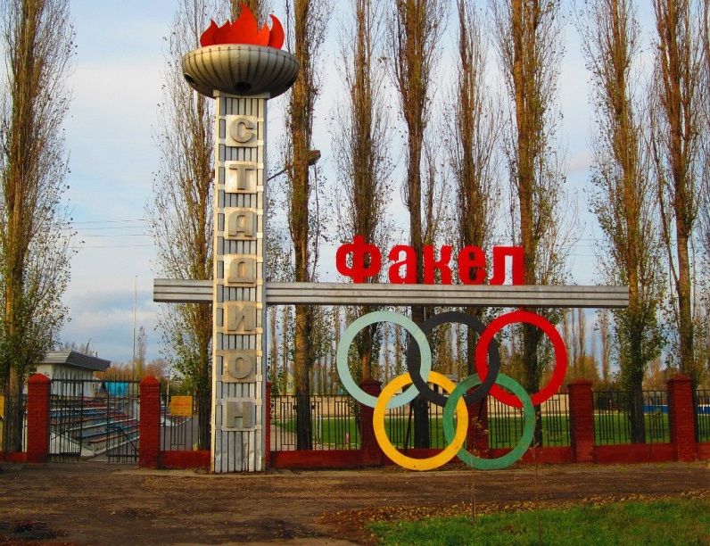
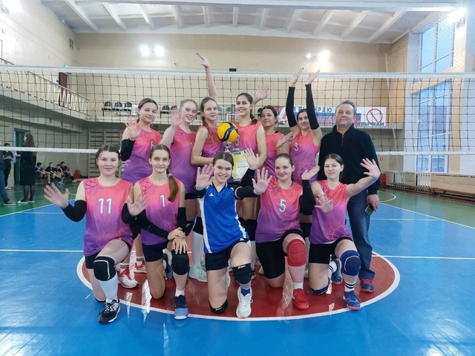
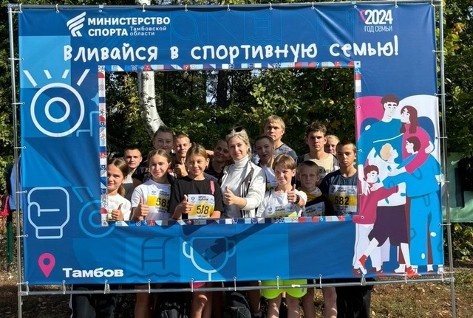
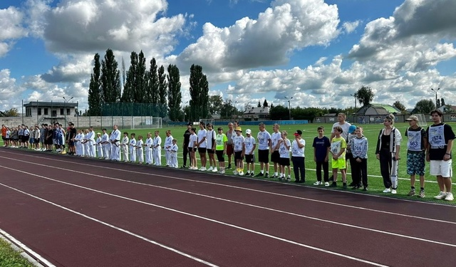
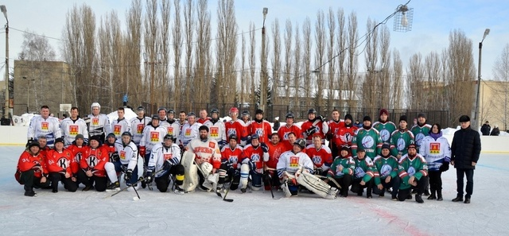
Для организации и проведения спортивно–массовой и физкультурно–оздоровительной работы в округе имеются: 1 стадион, 18 спортивных залов, 110 площадок и полей, из них: 11 стандартных хоккейных коробок и 3 теннисных корта; 20 встроенных и приспособленных помещений для занятий физической культурой и спортом.

Slide 27
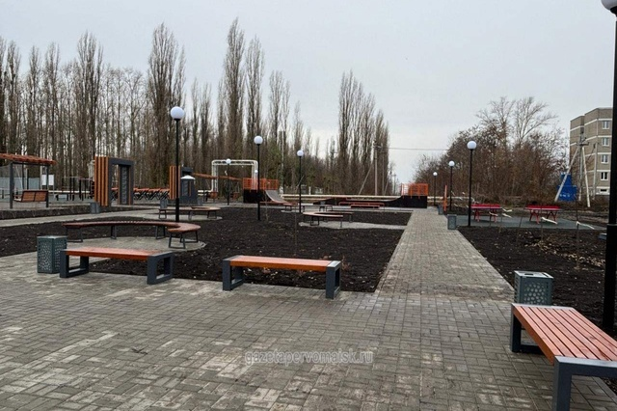
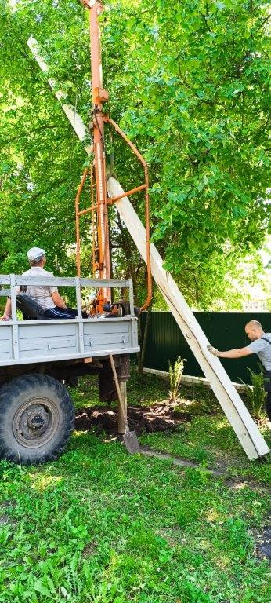
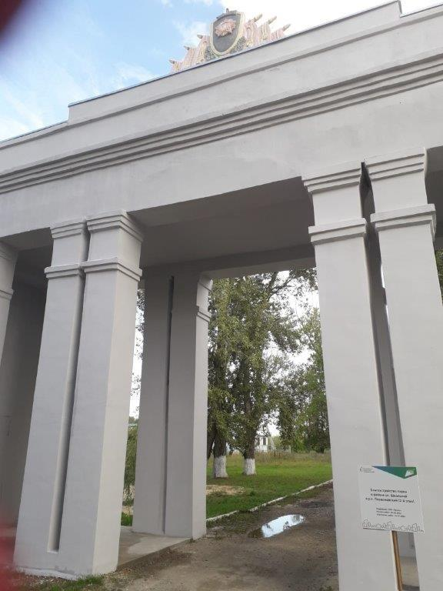
В рамках реализации регионального проекта «Формирование комфортной городской среды» национального проекта «Жилье и городская среда» в 2024 году благоустроено 6 общественных территорий и 2 дворовые территории.
Проведены работы по освещению улиц в трех населенных пунктах: Базарная площадь в с.Иловай-Дмитриевское, от переулка ул. Советская до ул. Интернациональная в с. Старосеславино, ул. Лесная в п.Хоботово.
За счет образовавшейся экономии от торгов, проведено благоустройство прилегающей территории филиала «Дружба» МБДОУ «Первомайский детский сад» - асфальтирование парковки. Проведены работы по асфальтированию дорожек на территории кладбища в р.п.Первомайский.
Благоустроена территория парка в р.п.Первомайский по ул. Школьная 2-й этап - ремонт входной группы (триумфальной арки).
Благоустроено две дворовые территории - асфальтирование двора по ул.Вокзальная, 35 и Э.Тельмана, 16.
В 2024 году в рамках программы «Комфортная городская среда» благоустроен «Семейный парк» в р.п.Первомайский.

Slide 28
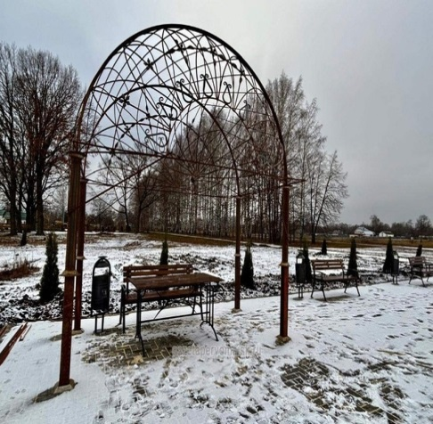
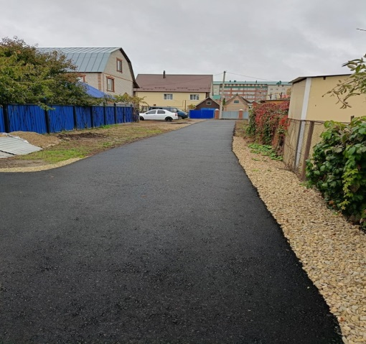
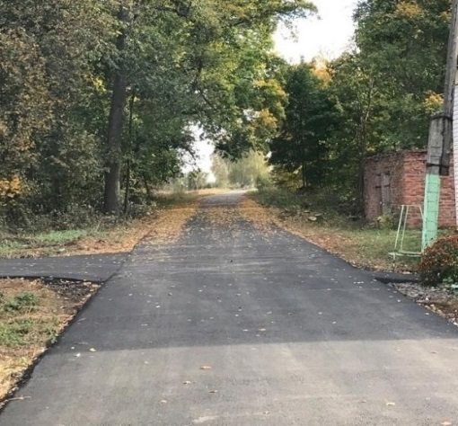
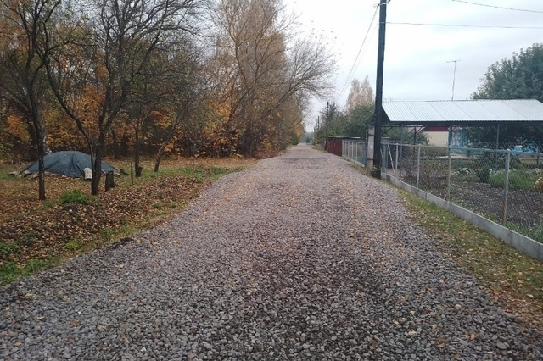
Инициативные проекты реализовали в Первомайском округе
По итогам регионального конкурса в 2024 году было отобрано четыре инициативных проекта жителей округа. На их реализацию было направлено более 6 млн. рублей.
Завершилось благоустройство общественного пространства на улице Школьная в селе Новосеславино.
В посёлке Первомайский заасфальтирован участок дороги на улице Героя России А.В. Кондрашкина — от дома № 25/2 до дома № 37 протяжённостью 90 метров.
В селе Старосеславино заасфальтирован участок дороги к кладбищу. Протяжённость участка — 170 метров.
Дорога на улице Железнодорожная в посёлке Хоботово отсыпана щебнем. Протяжённость — 1 километр.
Работы по инициативным проектам проведены за счёт средств регионального и муниципального бюджетов, а также средств жителей.

Slide 29
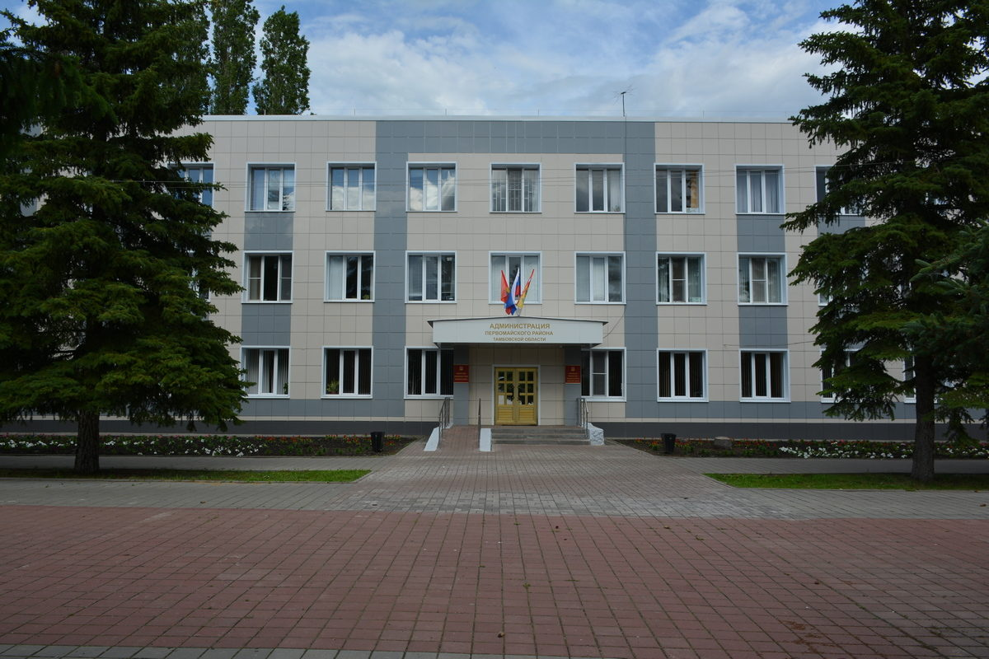
Подготовлено
финансовым управлением администрации Первомайского муниципального округа
Тамбовской области
2024 год
Тел. 8-475-48-2-30-04
Е-mail: fin@r48.tambov.gov.ru

